Slide 1
Soutenance Projet 7 : Grégory Huyghe
Thème : Lancez votre propre site d'avis de restaurants
25/06/2019

Slide 2
Choix techniques
Utilisation du framework Vuejs :
Pour apprendre à utiliser un framework JS
Un framework est tout à fait adapté à un projet comme celui-ci
Apprentissage aussi de Vue Router, Vuex, plugin Vue de Chrome DevTools
Continuer à apprendre à séparer mon code (composants) pour en faciliter la maintenance et la réutilisation
Défi supplémentaire lié au projet : ne pas pouvoir utiliser le plugin de Vue
dédié à Google Maps.
Au préalable, réflexion sur l’architecture de l’application, listing des composants à créer
Puis réalisation de maquettes (résolution Responsive) avec Gravit Designer
Utilisation de Bootstrap 4 pour le CSS

Slide 3
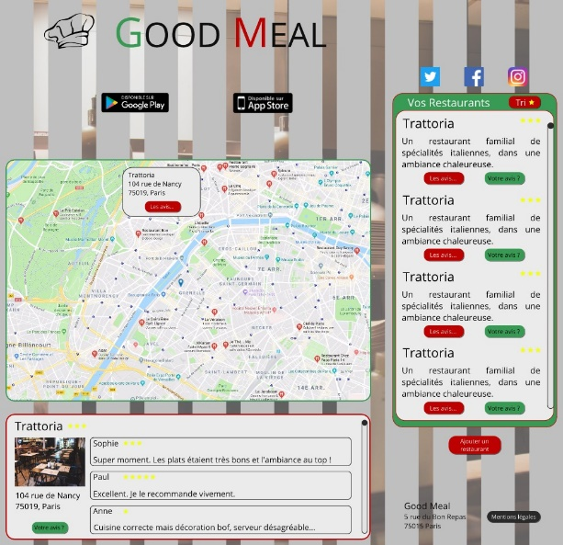
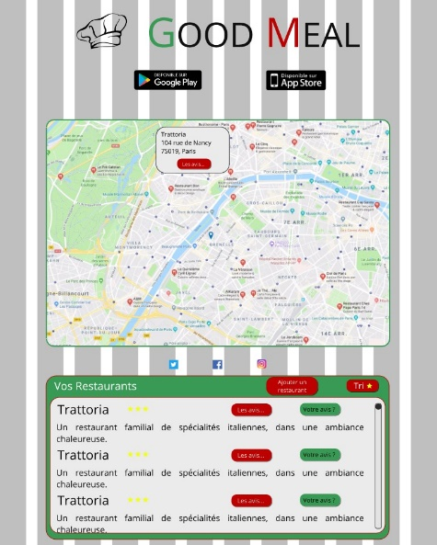
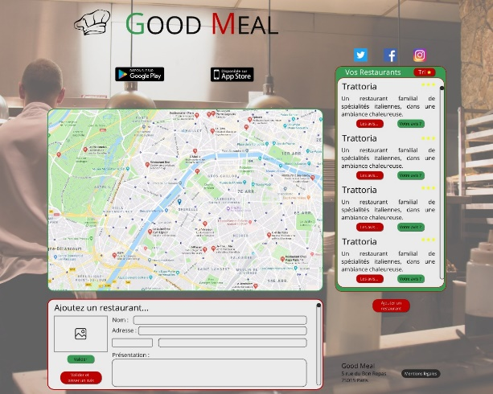
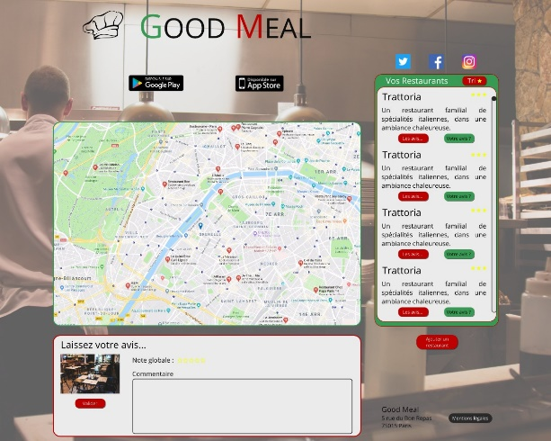
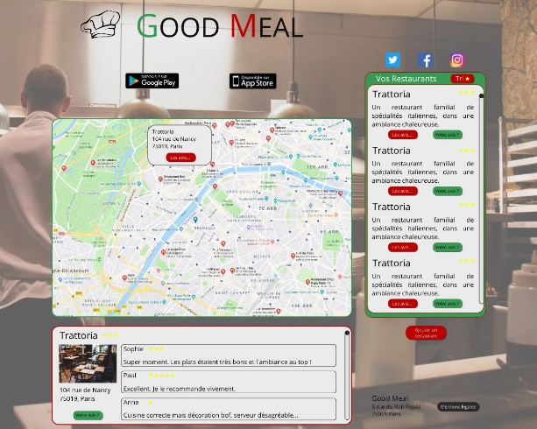
Maquette
992px
768px
Par résolution et
Par composants ouverts :
Ajouter restaurant
Ajouter avis
Lire avis

Slide 4
Architecture de l’application
Séparation des composants en « core-components » et « side-components »
Liste JSON dans le dossier « public », avec index.html
Un fichier routes.js dans le dossier « src » pour Vue Router
Un dossier « assets » contenant les images utilisées
Un dossier « interfaces » avec un fichier restaurantfactory.js contenant l’appel Axios à la liste JSON + GooglePlaces. Importé dans le Store
Pour dissocier l’API du projet, et être en mesure de changer d’API
Même logique pour Google, MainMap important GoogleMap et GoogleMarkers
Un dossier « store » contenant le Store : Vuex
CSS Responsive (Bootstrap 4 breakpoints)

Slide 5
Organisation des composants
row_first
Header : titre + réseaux sociaux et stores
List
SingleRestaurant
row_second
Map:
GoogleMap
GoogleMarkers
MainMap
SingleRestaurant
SingleRestaurant
ReadComments
AddComment
AddRestaurant
row_third
Footer

Slide 6
Etape 1 : la carte des restaurants
Objectifs :
Une carte Google Maps et une liste des restaurants correspondant à la zone affichée
Ces deux éléments placés côte à côte.
Demande de géolocalisation avec centrage sur la position de l’utilisateur et marqueur spécifique
Une liste de restaurants chargée depuis un fichier JSON
Afficher dans la liste globale, la moyenne des avis reçus par chacun des restaurants
Au clique sur un restaurant, on peut lire les commentaires + photo Google Street View
Possibilité de filtrer les restaurants en fonction de la moyenne des avis

Slide 7
Etape 2 : ajoutez des restaurants et des avis !
Objectifs :
La possibilité pour l’utilisateur d’ajouter un avis sur le restaurant
Au clique sur un endroit de la carte, possibilité d’ajouter un restaurant
Puis affichage de ce nouveau restaurant sur la carte, avec marqueur
Ces nouvelles données disparaissent si on quitte ou rafraichit la page, donc non enregistrées dans le fichier JSON.

Slide 8
Etape 3 : intégration avec l'API de Google Places
Objectifs :
Intégrer l’API Google Places pour afficher plus de restaurants et de commentaires autour de la position de l’utilisateur
Le choix a été fait d’afficher les restaurants autour de la position de l’utilisateur pour une utilisation rapide et plus directe des données.

Slide 9
Réflexion sur le projet
Dans un cadre professionnel, utiliser le plugin vue2-google-maps pour gagner en confort, simplicité et rapidité, ainsi que réduire la possibilité de bugs.
Peut-être étendre les fonctionnalités de Google Places si l’application était destinée à aussi référencer les bars.
Intégrer des tests unitaires
Peaufiner le design et le choix des couleurs
Intégrer la problématique de l’accessibilité

Slide 10
Fin de la présentation
Merci pour l’attention accordée à ce projet

